Slide 1
Аттестационная работа №10: Статический анализ в разработке ПО
Выполнена студентами группы МФ-51: Вернер Д.
Орёл Я.
Подлесный Н.

Slide 2

Одной из важнейших проблем при проектировании и разработке программного обеспечения (ПО) является его верификация.

Slide 3
Методы верификации программного обеспечения предназначены для подтверждения фактов соответствия конечного программного продукта заявленным требованиям, целью верификации программного обеспечения является обнаружение ошибок, уязвимостей, некорректно реализованных свойств и требований.

Slide 4
Существующие методы верификации ПО можно разделить на:
- эмпирические (использующие экспертизу), -формальные (использующие математический аппарат для верификации программного обеспечения)
-динамические (проверяющие работу программной реализации с помощью непосредственного запуска).

Slide 5

Статический анализ программы – это анализ который выполняется без фактического выполнения программы (анализ, проведенный при выполнении ПО известен как динамический анализ)

Slide 6
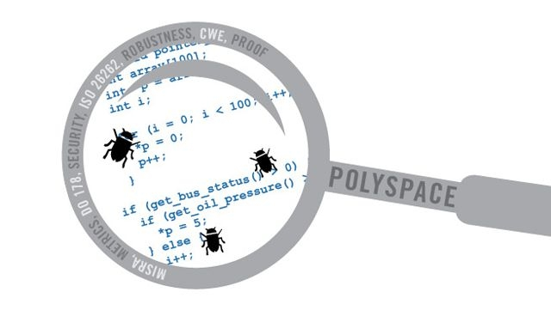
В отличие от динамического анализа, статический анализ позволяет проанализировать все возможные пути выполнения программы.

Slide 7
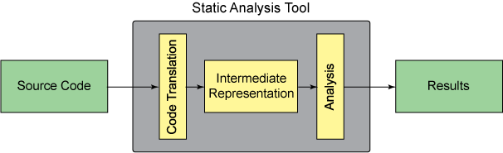
На данный момент наибольшее распространение получили две группы методов статической верификации: методы дедуктивного анализа программ и методы проверки моделей.

Slide 8
Методы дедуктивного анализа используются для доказательства соответствия программы своей спецификации, обычно задаваемой в виде пред и постусловий. На текущем уровне развития эти инструменты не применимы для анализа больших программ, так как требуют ручной аннотации функций и циклов в тексте программы.

Slide 9
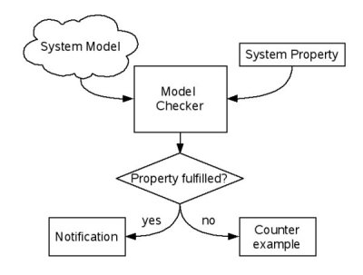
Методы проверки моделей (model checking) исходя из кода программы формируют её математическую модель, обычно в качестве модели используется модель Крипке, далее проводят анализ этой модели на предмет выполнения установленных условий и ограничений.

Slide 10
При верификации методом проверки модели, анализируется не сама программа, а ее математическая модель, точность и полнота анализа зависит от того, насколько адекватной является построенная математическая модель программы.

Slide 11
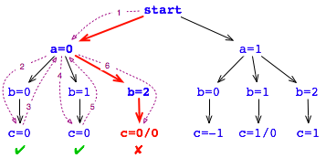
При статической верификации происходит разбор текста программы, в ее внутреннее представление, в результате которого строится граф потока управления. Генерация внутреннего представления программы происходит в процессе синтаксического анализа и позволяет сохранить ее исходную синтаксическую структур. Вершины графа соответствуют операторам, в тексте программы, а ребра ассоциируются с передачей потока управления.

Slide 12
Методы статического анализа обладают высокой степенью автоматизации, это позволяет возложить задачи верификации ПО на инструменты анализа. Статический анализ обеспечивает наиболее полное покрытие кода, по сравнения с методами динамической верификации, только в том случае, если верифицируемая программа не содержит участков динамически – генерируемого кода.

Slide 13
Статический анализ позволяет определять такие ошибки как: -Неопределенное поведения программы -неинициализированные переменные;
-Обращение к NULL указателям;
-Нарушение правил и алгоритмов пользования библиотекой; -Сценарии, приводящие к недокументированному поведению программы;
-Переполнение буфера;
-Сценарии мешающие кросс – платформенности;
-Ошибки, возникающие в повторяющемся коде;
-Ошибки форматных строк;
-Ошибки при использовании стандартных библиотек.

Slide 14
Методы статического анализа не зависят от используемого компилятора и среды, что позволяет находить скрытые ошибки, ошибки не определённого поведения программы, легко обнаруживает опечатки в тексте программы и ошибки, вызванные вставкой и копирования различных частей кода

Slide 15
Но при этом статический анализ слабо эффективен в диагностике ошибок, связанных с утечкой памяти, и имеет особенность генерировать большое количество ложных срабатываний помечая все подозрительные места в тексте программы.

Slide 16
Задачи, решаемые программами статического анализа кода можно разделить на 3 категории:
-выявление ошибок в программах;
-рекомендации по оформлению кода;
-подсчет метрик
Существует большое количество коммерческих и бесплатных статических анализаторов кода.

Slide 17


Slide 18
Главное преимущество статического анализ состоит в возможности существенной снижении стоимости устранения дефектов в программе.

Slide 19
Инструмент статического анализа, возможно, не даст абсолютной уверенности, но, работая в реальном времени, он обеспечивает мгновенную обратную связь, указывая на то, что может быть ошибочно в реализации.

Slide 20
В ходе синтаксического анализа исходный текст преобразуется в структуру данных, обычно — в дерево, которое отражает синтаксическую структуру входной последовательности и хорошо подходит для дальнейшей обработки.

Slide 21

Спасибо за внимание!

